Slide 1
職場故事

Slide 2

1.目標
Notes:
我是一名高中三年級的學生，總是沉默寡言，不太容易融入班級。某天，學校宣布將舉辦一場科學比賽，所有同學需要分組參加。
https://pixabay.com/videos/man-work-idea-computer-online-87511/

Slide 3

2.阻礙
Notes:
我的組員們起初不太信任我，認為我只是一個不太搭理人的人。
https://pixabay.com/videos/computer-work-office-creative-1196/

Slide 4

3.努力
Notes:
然而，當他們開始討論項目時，我提出了一個創新的想法：設計一個自動澆水的植物系統，可以解決校園裡花草枯萎的問題。
https://pixabay.com/videos/keyboard-typing-computer-office-8246/

Slide 5
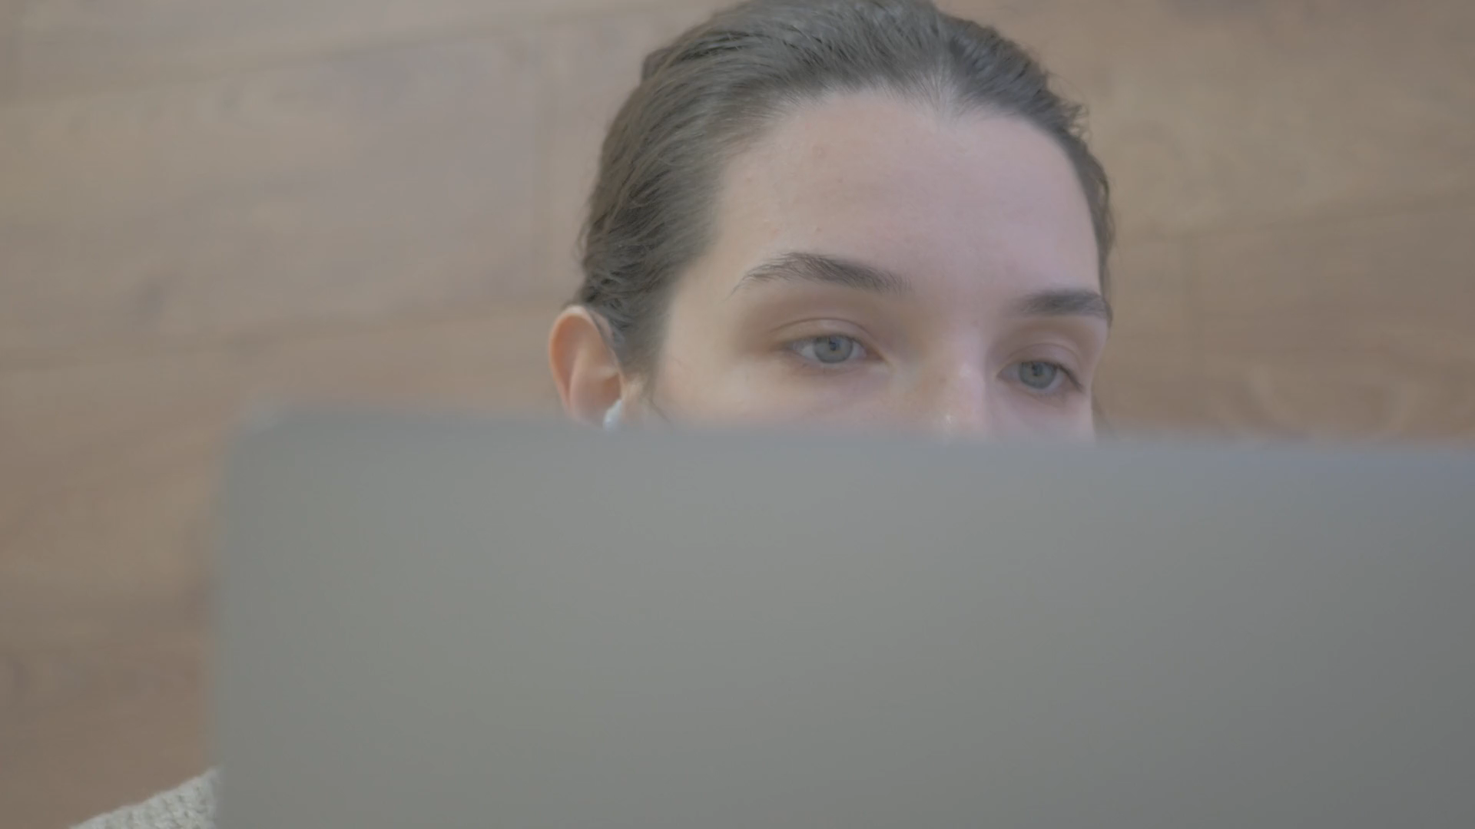
4.結果
Notes:
小組開始依據我的設計進行實驗。
https://pixabay.com/videos/business-office-contemporary-136256/

Slide 6
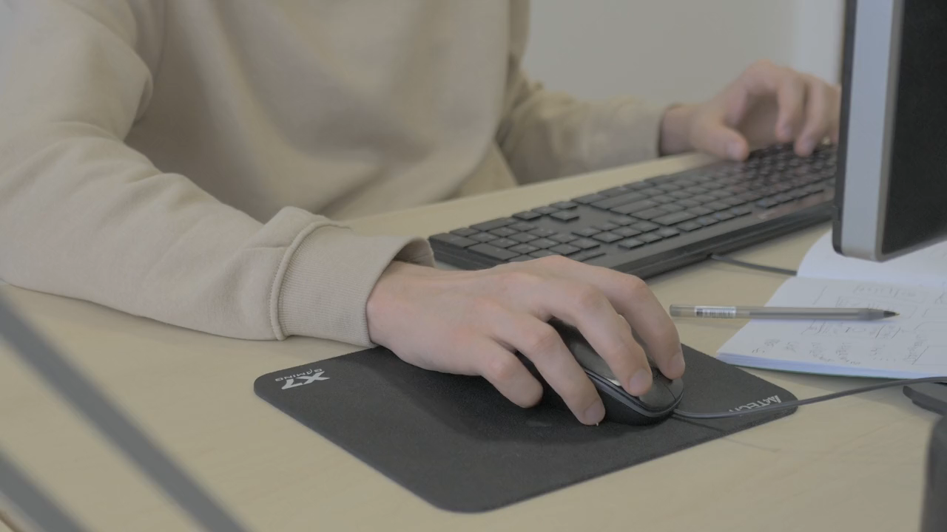
5.意外
Notes:
過程中遇到了各種困難。儘管如此，我堅持不懈，還在最後一刻解決了系統運作的關鍵問題。
https://pixabay.com/videos/business-office-contemporary-136260/

Slide 7

6.轉彎
Notes:
比賽當天，我們的小組贏得了第一名。
https://pixabay.com/videos/money-online-earn-business-cartoon-102779/

Slide 8

7.結局
Notes:
我因此獲得了同學們的認可，也開始對自己更加有自信。她明白到，安靜並不等於沒有價值，重要的是堅持自己的信念。
https://pixabay.com/videos/laptop-work-internet-business-92480/

